Slide 1
ПРОЕКТ клумб
«В мире сказки»

Slide 2
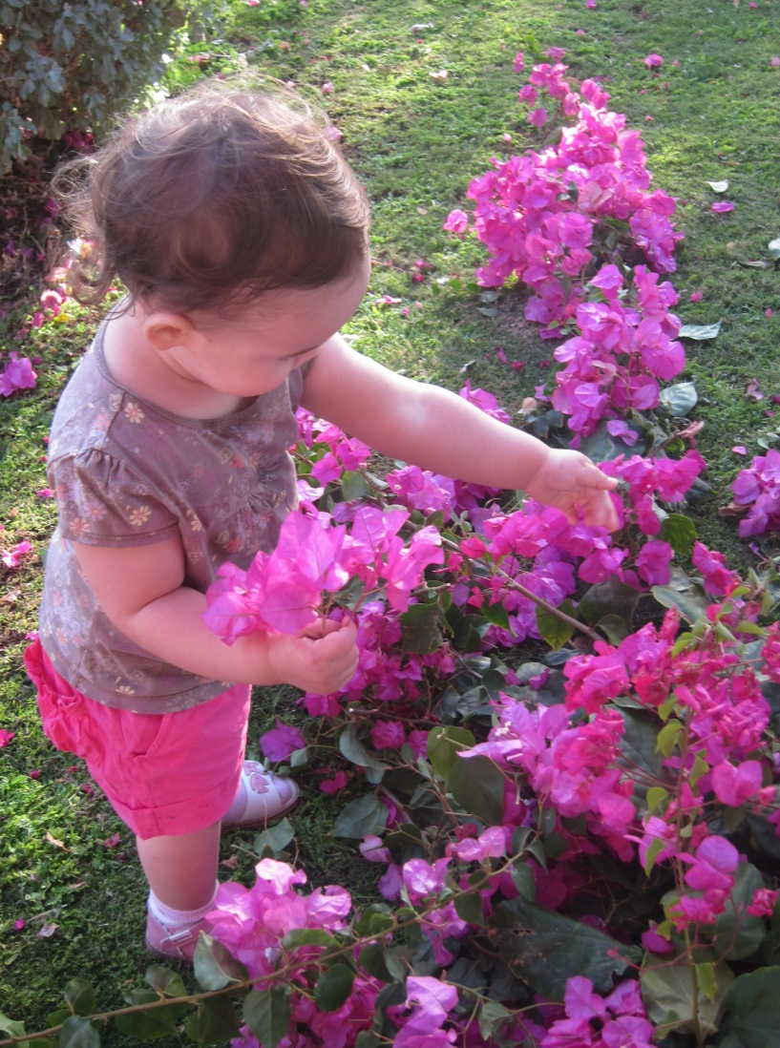
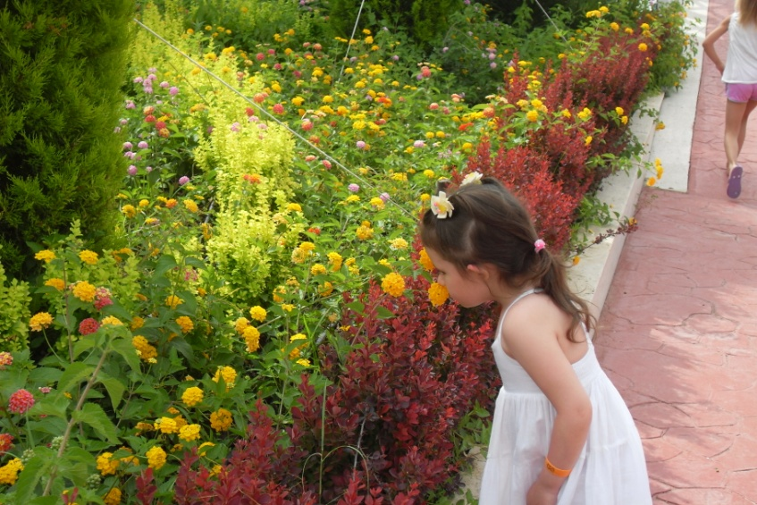
Яркие, разнообразной формы, с приятным ароматом цветы всегда привлекают внимание.

Slide 3
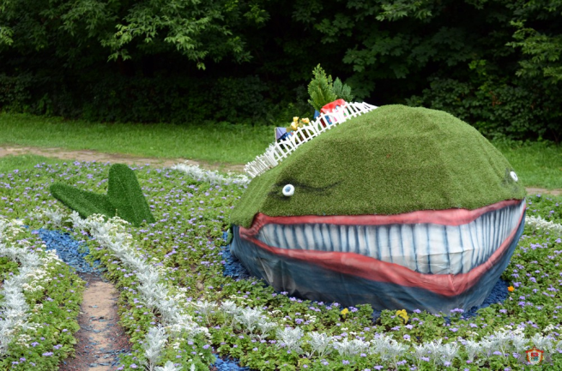
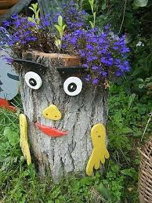
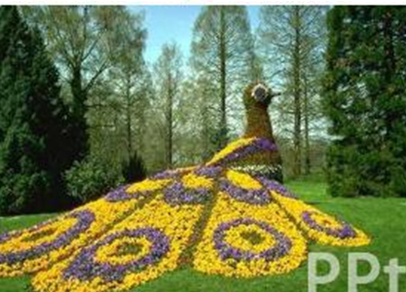
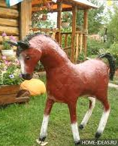
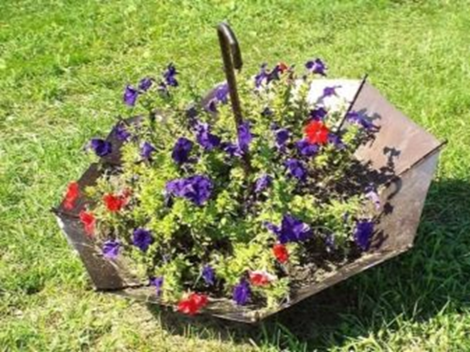
Мы решили благоустроить нашу территорию клумбами по сказке П.П. Ершова «конек – горбунок»

Slide 4
Цель проекта:
- организация совместного творчества (воспитатели, родители, дети) для создания условии по формированию у детей чувства прекрасного посредством озеленения территории детского сада.

Slide 5
Задачи:
Для педагогов:
1. Создавать условия для сплочения коллектива, совместно создавать проект и идти к поставленной цели.
2.Формировать умение работать с источниками информации для данного проекта.
Для родителей:
1. Привлекать родителей к совместной деятельности в создании условии для полноценного развития детей посредством приобщения их к миру прекрасного.
Для детей:
1.Воспитывать бережное отношение к природе, красоте окружающего мира.
2. совершенствовать элементарные практические навыки по способам выращивания цветковых растений рассадой и в открытом грунте, приемам ухода за ними.
3. продолжать знакомить детей с произведениями П.П. Ершова через специально созданные условия.

Slide 6
1 этап подготовительный – изучение литературы; приобретение семян и заготовка почвы, подготовка оборудования, выбор места.
2 этап основной – посев семян, пикировка, создание клумб по макетам, посадка клумб, уход и наблюдения за растениями.
3 этап заключительный- подведение итогов; выставка родительско - детских поделок и рисунков «Цветочные клумбы по сказкам П.П. Ершова»
Проект включает в себя 3 этапа:

Slide 7
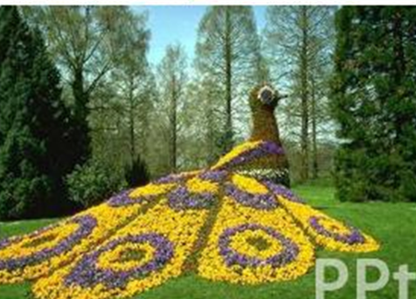
Макет клумбы «Жар – птица»
Для создания макета нам понадобятся: каркас, земля, цветы и фонарики.

Slide 8

Макет клумбы «Кит»
Для создания макета понадобится земля, пластмассовые бутылки, деревянные палочки, домики сделанные детьми и родителями.
Для искусственного водоема вырытое углубление, пленка, пластиковые бутылки или камни.
По рисунку высаживаются цветы.

Slide 9
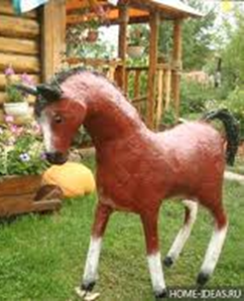
Макет клумбы «Конек – горбунок»
Для создания клумбы понадобятся: ящики разных размеров, доски, земля, пластиковые бутылки.

Slide 10
Макет клумбы «Иванушка и царевна»
Для создания клумбы понадобятся: два пенька (имеются на участке), земля, пластиковые бутылки, одежда (сарафан, рубаха, штаны и другие атрибуты), цветы

Slide 11
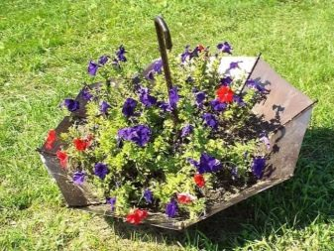
Макет клумбы «три чана»
Для создания клумбы понадобятся: земля, три больших старых зонта, цветы (синего, красного, белого цвета)

Slide 12
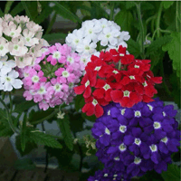
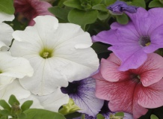
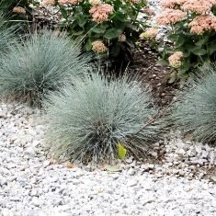
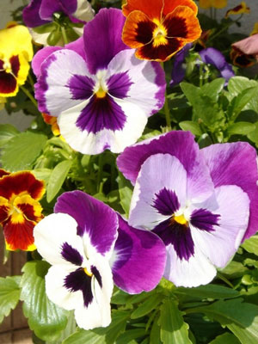
цветы для оформления клумб
Вербена – многолетнее растение, родом из Америки. Особой популярностью пользуется вербена гибридная, которую широко разводят в цветоводстве. В культуре это растение используют как однолетник. Цветы вербена произрастают высотой 30-50 см с прямостоящими или приподнимающимися, сильноразветвленными, четырехгранными побегами.
Петуния - род многолетних и однолетних травянистых растений семейства пасленовых, которые обычно выращивают как однолетники, с эффектными яркими красочными цветками. Растения имеют кустовидную форму, ветвятся и растут достаточно быстро. Диаметр – 30 см, высота – 15-30 см, листья длиной 5-12 см овальной формы, темно-зеленые или зеленые.
Декоративные травы – отлично подходят для создания ландшафтного оформления участка, бордюров, краев цветников. Травы создадут определенны колорит цветам. Растут 30-50 см в высоту, цветут все лето и начало осени.
Анютины глазки - растение холодостойкое и неприхотливое. Цветы могут расти как на солнечном месте, так и в полутени. Единственное, что высаженные в полутень фиалки будут цвести не так обильно и ярко. Цветы предпочитают плодородные почвы. Размножаются анютины глазки семенами и черенкованием. Время посева семян зависит от желаемых сроков цветения. Для того, чтобы получить максимум цветения ранней весной, нужно успеть осуществить посадку семян в конце июня.

Slide 13
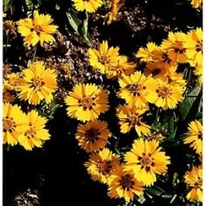
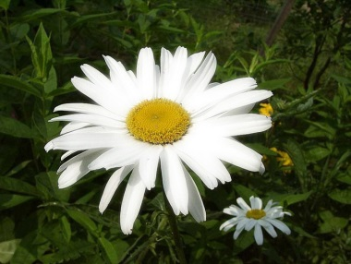
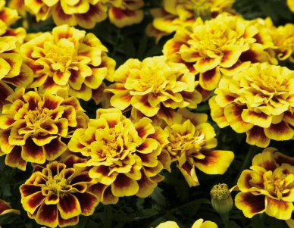
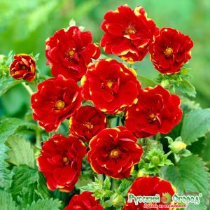
Цветы для оформления клумб
Кореопсис - в своем роду соседствует с однолетним. Последний на клумбах в большинстве. Травянистые растения погибают к зиме. В здравии же Кореопсисы – объемные кусты с прямыми стеблями. А вот о тепле можно не заботиться. устойчиво к прохладе, легко переживает ее. Иначе, цветение травы не длилось бы до первых заморозков.
Ромашка «Серебряная принцесса» - данный сорт относится к низкорослым растениям, он достигает высоты не более тридцати сантиметров. При этом растение обладает довольно крупными цветками, которые начинают распускаться в июле. Цветет данный вид до наступления заморозков.
Бархацы - период цветения бархатцев начинается в июне и длится до наступления заморозков. После его окончания формируется и созревает сильно сплюснутый плод черно-коричневой или черной окраски.
Лапчатка - отличный кандидат на роль украшения сада. Цветки у нее темно-розовые и красные, цвести начинает с июля и продолжает в течение 50-55 дней. Прекрасные гибридные сорта с роскошными цветами.

Slide 14
Готовый проект

Slide 15
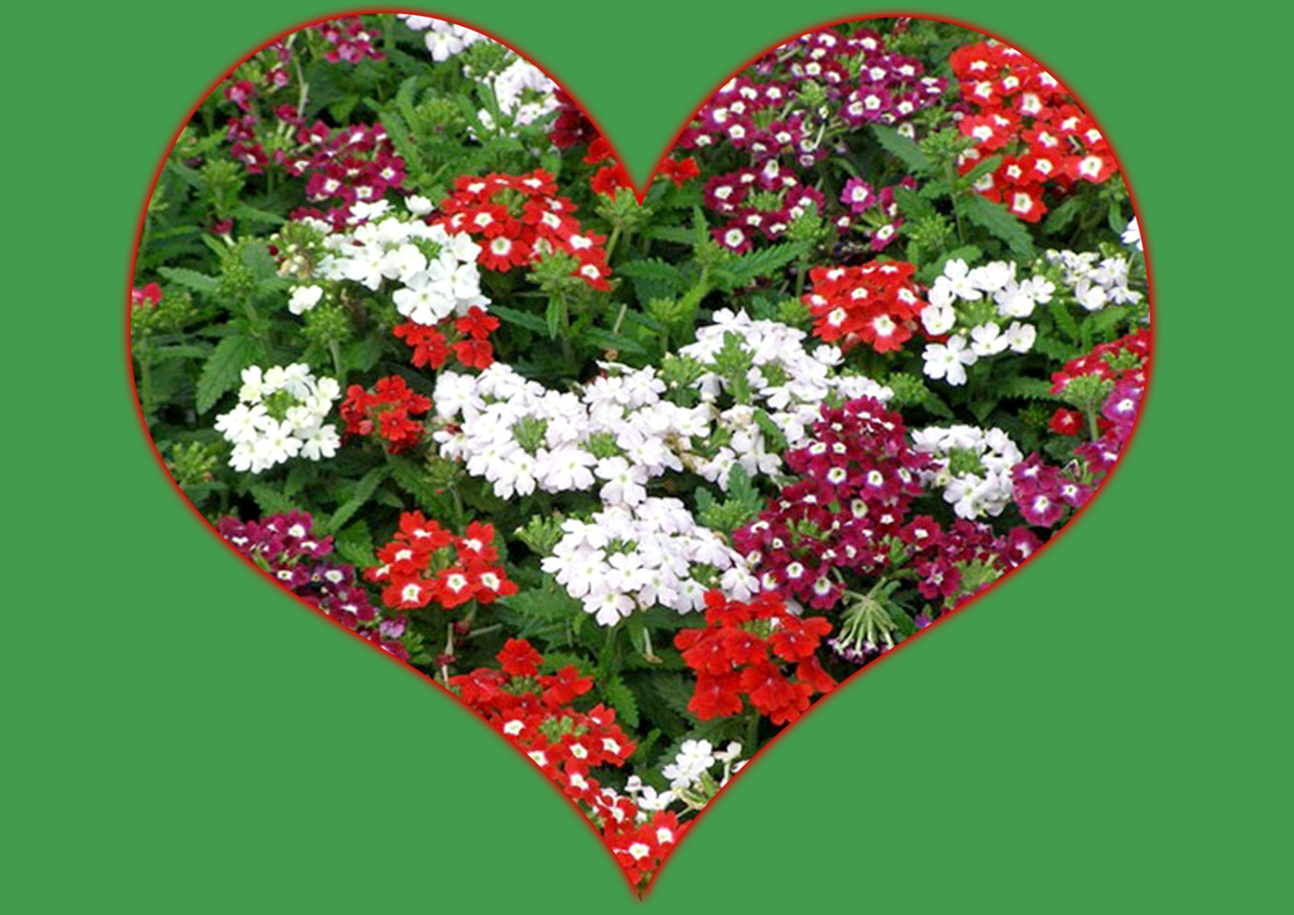
Спасибо за внимание!

